Slide 1
স্বাগতম

Slide 2
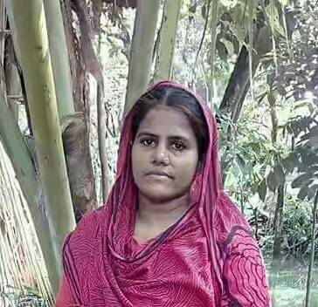
শিক্ষক পরিচিতি
মারজান আফরোজ
সহকারী শক্ষক
০৬ নং মিনাজদী সরকারি প্রাথমিক বিদ্যালয়
কালকিনি, মাদারীপুর।
Gmail : marzanbelayet@gmail.com

Slide 3
পাঠ পরিচিতি
বিষয় : বাংলা
শ্রেণি : প্রথম
পাঠ : বর্ণ শিখি (শুনি ও বলি)
পাঠ্যাংশ : (প, ফ, ব, ভ, ম )
সময় : ৪৫ মিনিট।

Slide 4
-:শিখনফল :-
পাঠ শেষে শিক্ষার্থীরা শিখতে পারবে :-
ভাষার দক্ষতা : শোনা
৩.৩.১ পরিচিত ফুলের নাম শুনে মনে রাখতে পারবে ।
৩.৩.২ পরিচিত ফলের নাম শুনে মনে রাখতে পারবে ।
৩.৩.৪ পরিচিত পশুপাখির নাম শুনে মনে রাখতে পারবে ।
ভাষার দক্ষতা : বলা
১.২.১ কারচিহ্নহীন শব্দ স্পষ্টভাবে বলতে পারবে।
১.২.২ কারচিহ্নযুক্ত শব্দ স্পষ্টভাবে বলতে পারবে।

Slide 5
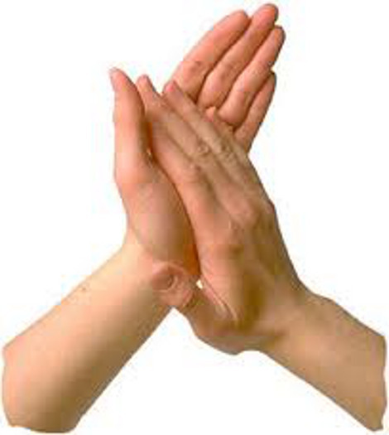
শিক্ষার্থীদের মাঝে একটি ভিডিও দেখাবো।

Slide 6
আজকের পাঠ :
প থেকে ম পর্যন্ত বর্ণগুলো

Slide 7
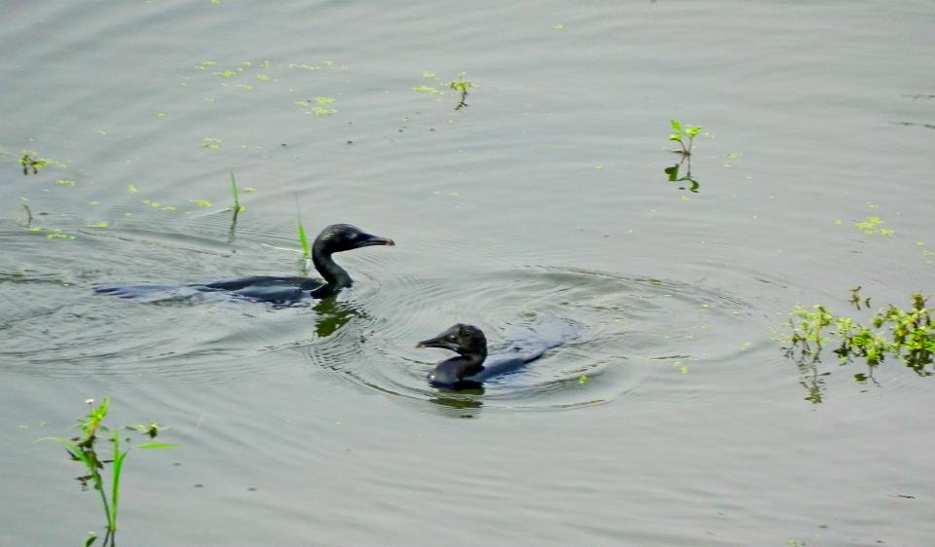
পানকৌড়ি

Slide 8
প

Slide 9
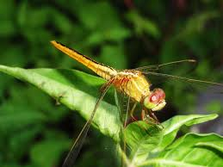
ফ
ড়িং

Slide 10
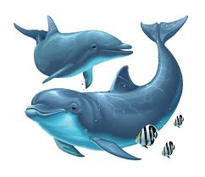
ডলফিন

Slide 11
ফ

Slide 12
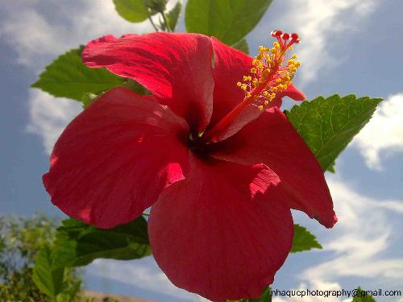
জবা

Slide 13
বল

Slide 14
ব

Slide 15
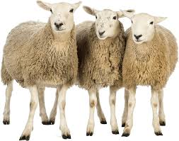
ভেড়া

Slide 16
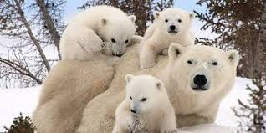
ভালুক

Slide 17
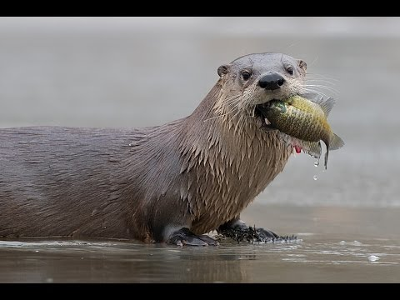
ভোদড়

Slide 18
ভ

Slide 19
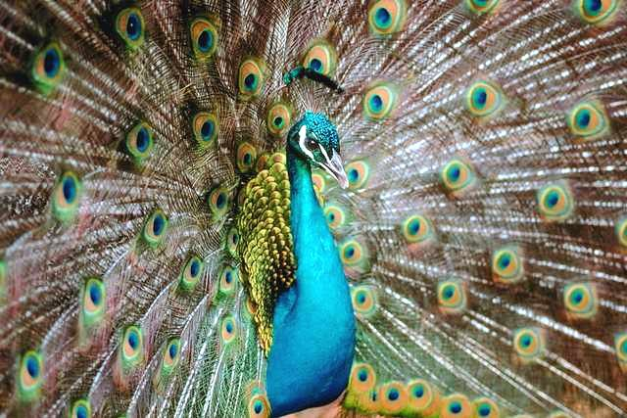
ময়ূর

Slide 20
ম

Slide 21
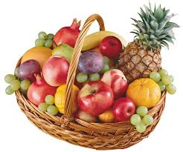
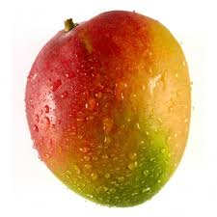
কারবিহীন শব্দ
ফল
বল
আম

Slide 22
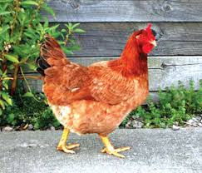
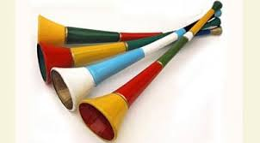
কারযুক্ত শব্দ :
বাঁশি
শাপলা
মোরগ

Slide 23
তোমাদের পাঠ্য বইয়ের 28 পৃষ্ঠা দেখ
পাতা
নড়ে।
ফল
পড়ে।
বক
গাছে।
ভালুক
নাচে।
মগ
ডালে
ময়না
দোলে।

Slide 24
দলীয় কাজ
উপযুক্ত বর্ণ বসিয়ে শব্দ বলো
ফ
১.___ল
২.__ক
ব
৩.___খি
পা
৪.আ___
ম

Slide 25
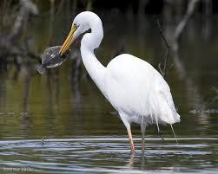
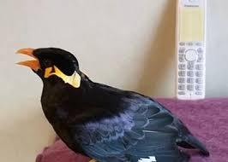
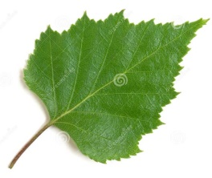
একক কাজ
উপযুক্ত শব্দ দিয়ে বাক্য বলো
বল
বল খেলি।
বক
বক মাছ ধরে।
আম
আম খাই।
ময়না
ময়না কথা বলে।
পাতা
পাতা দেখি।

Slide 26
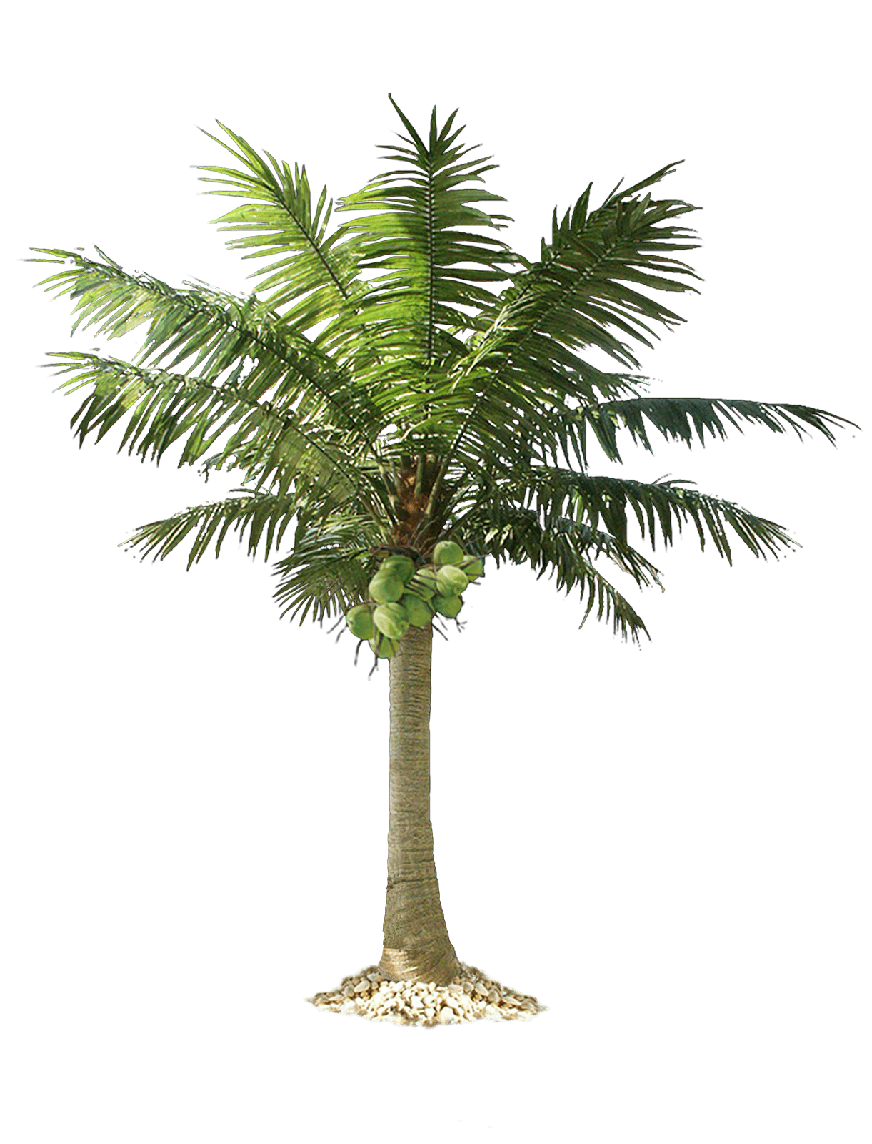
মূল্যায়ন
প্রশ্ন :- নিম্নোক্ত বর্ণ দিয়ে শব্দ তৈরী কর।
ম, ব, ফ ইত্যাদি।
প্রশ্ন :- নিম্নোক্ত শব্দ দিয়ে বাক্য তৈরী কর।
পলাশ ফুল, মা, ভাবী ইত্যাদি।

Slide 27
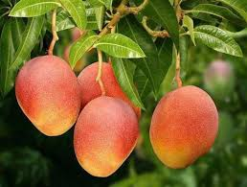
সবাইকে ধন্যবাদ জানিয়ে পাঠ শেষ করছি।
ধন্যবাদ

